Slide 1

Distancia de Mahalanobis

Slide 2
¿Qué desventaja tiene la distancia euclídea?
En el espacio multivariante las variables pueden estar correlacionadas
Son importantes las correlaciones y las covarianzas

Slide 3
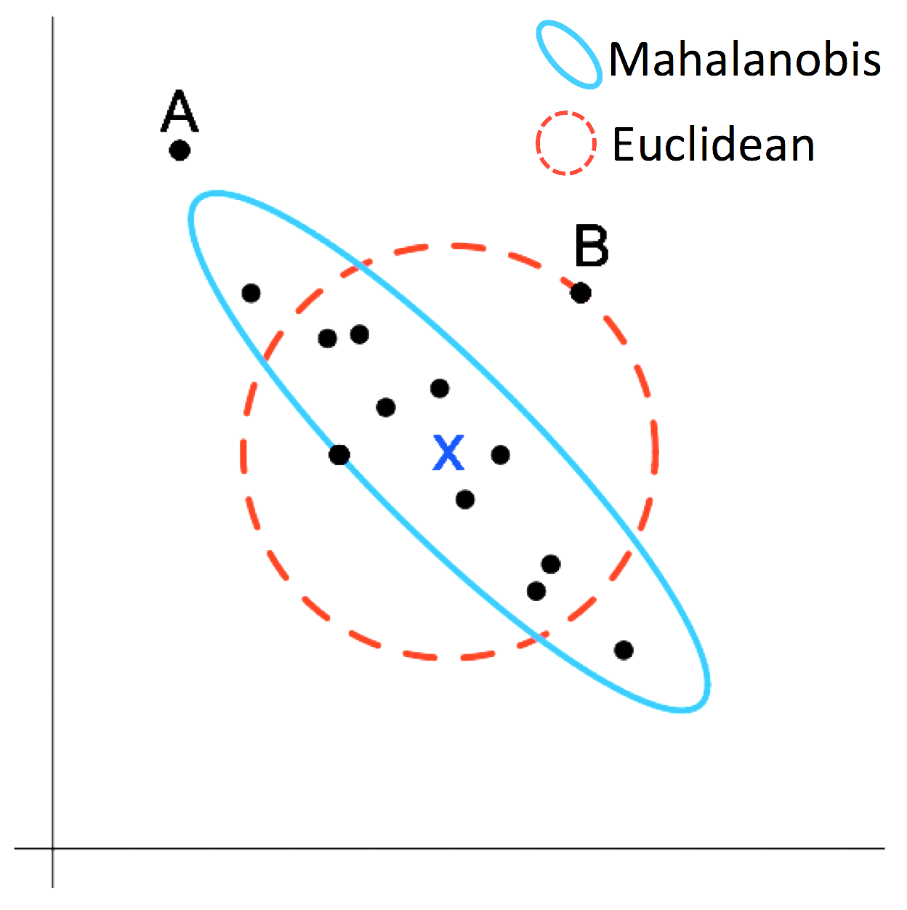
¿Qué desventaja tiene la distancia euclídea?
Cuando la distribución no es esférica, la distancia euclídea no debe usarse.

Slide 4
¿Qué desventaja tiene la distancia euclídea?
Tenemos que tener en cuenta las covarianzas y correlaciones entre las variables.
La distancia de Mahalanobis tiene en cuenta ambas medidas.

Slide 5

Distancia de Mahalanobis
Supongamos que tenemos $n$ datos de una variable aleatoria multivariante
$$x=\left[x_{1},…,x_{p}\right]$$
Con media $μ=\left[μ_{1},…,μ_{p}\right]$ y matriz de covarianza $Σ$.
La distancia de Mahalanobis (MD) de una observación multivariante $p −$dimensional
$$x_{i}=\left[x_{i1},…,x_{ip}\right]$$
Se define como:
$$MD\left(x\right)=\sqrt{{\left(x−μ\right)}^{t}Σ^{−1}(x−μ)}$$
Si la matriz de covarianza es la matriz de identidad $\left(\begin{matrix}1 & 0 \\ 0 & 1\end{matrix}\right)$, la distancia Mahalanobis se reduce a la distancia euclídea.

Slide 6

Distancia de Mahalanobis
En la práctica no conocemos el centro o la estructura de la distribución poblacional de la que obtuvimos los datos, por lo tanto, se usan los estimadores muestrales para estimar las distancias, la media de la muestra: $\overline{x}$ y la matriz de covarianza muestral: $S$
$$MD\left(x\right)=\sqrt{{\left(x−\overline{x}\right)}^{t}S^{−1}(x−\overline{x})}$$
Con las distancias tenemos una medida de “lejanía" o "cercanía" para cada observación multivariante.
Si $MD$ si es demasiado alta, eso significa que esta observación está muy lejos del centro de la distribución, por lo tanto, posiblemente sea un atípico.

Slide 7

¿Cómo detectar valores atípicos con MD?
Primero necesitamos saber a partir de qué momento un valor de la distancia Mahalanobis podría ser considerado como un valor muy alto. Se sabe que para datos normalmente distribuidos, la distribución de la distancia Mahalanobis al cuadrado, con los estimadores clásicos media muestral y matriz de covarianza muestral, es aproximadamente una chi-cuadrado con $p$ grados de libertad, donde p es el número de variables que tenemos.
La notación es: $χ_{p}^{2}$

Slide 8
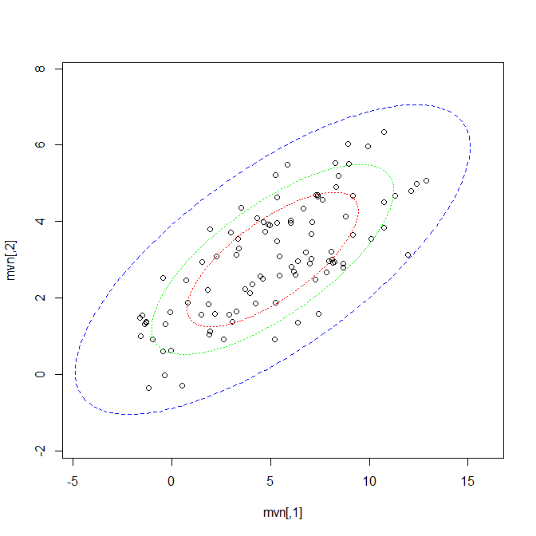

¿Cómo detectar valores atípicos con MD?
Por lo general, el valor de corte es el cuantil $97.5\%$ de la distribución chi-cuadrado con p d.f. (degrees of freedom=grados de libertad):
$$χ_{p;0.975}^{2}$$
Este valor de corte y los otros cuantiles de la chi-cuadrado se pueden observar en el caso bidimensional como elipses centradas en el centro bivariado de nuestros datos.
Y elipsoides en el caso $p>2$. Esas observaciones cuya $MD$ al cuadrado es más alta que $χ_{p;0.975}^{2}$ se etiquetan como valores atípicos.

Slide 9
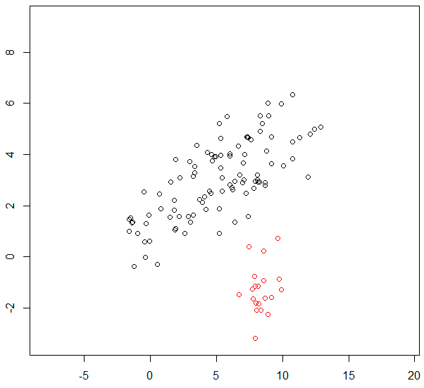

¿La distancia Mahalanobis es confiable?
Veamos un ejemplo
$$MD\left(x\right)=\sqrt{{\left(x−\overline{x}\right)}^{t}S^{−1}(x−\overline{x})}$$

Slide 10
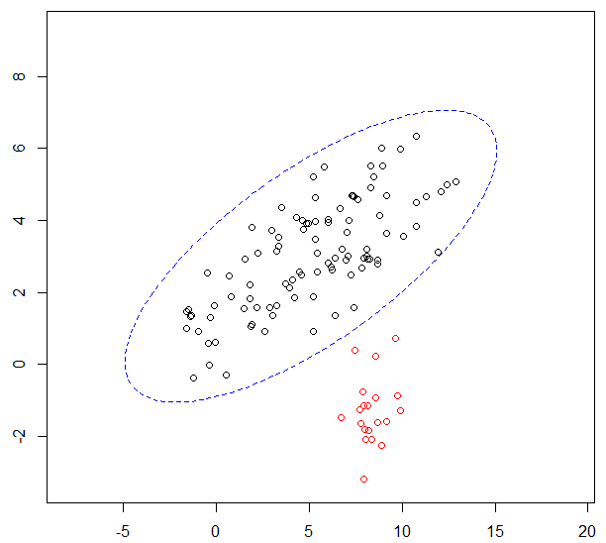
¿La distancia Mahalanobis es confiable?
Así es como debe ser la elipse, dejando los valores atípicos fuera.

Slide 11
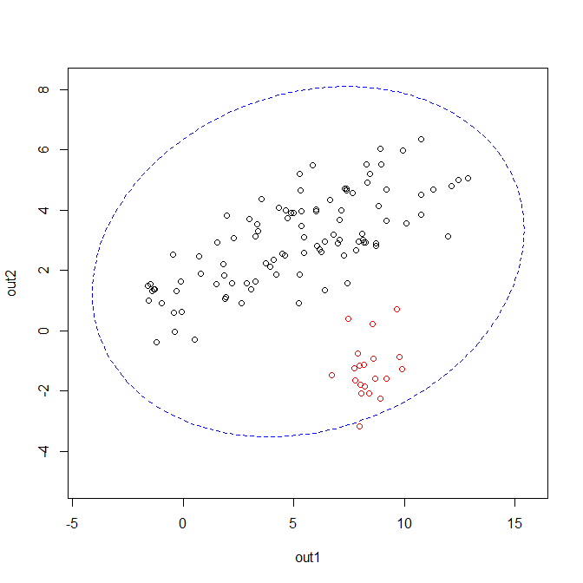
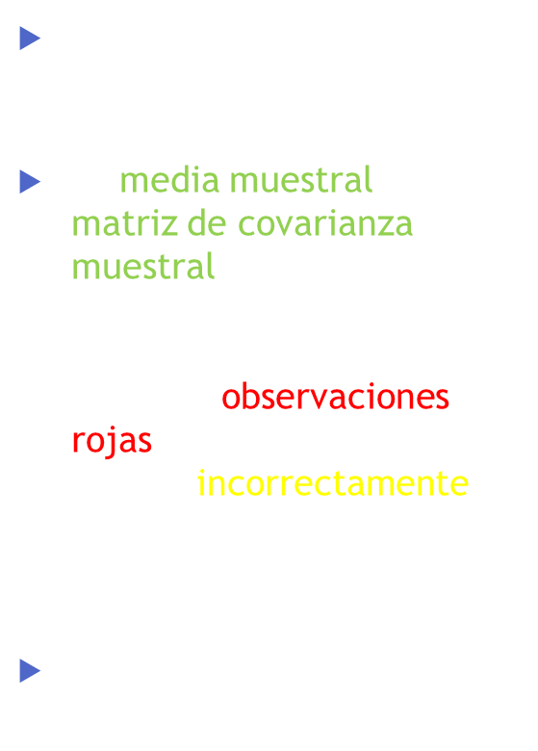
¿La distancia Mahalanobis es confiable?
Pero, en realidad, esto es lo que pasa. La media muestral y la matriz de covarianza muestral están influenciadas por la presencia de los valores atípicos (observaciones rojas), luego la $MD$ se calcula incorrectamente y los valores atípicos no se identifican correctamente.

Slide 12




Distancia de Mahalanobis Robusta
La solución es considerar estimadores robustos de Localización y Dispersión
Hay varias técnicas para robustizar los estimadores
Esto forma parte del
Análisis Robusto de Datos
Nos permiten definir Distancias de Mahalanobis robustas

